Slide 1
Einführung ins Thema und das Modul 150
150 E-Business-Applikationen anpassen /
IT Service Management
Lektion 2.2
Beat Walter

Slide 2
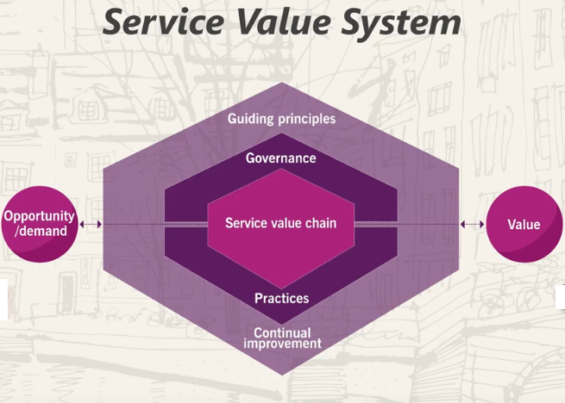
ITIL - Service Value System

Slide 3
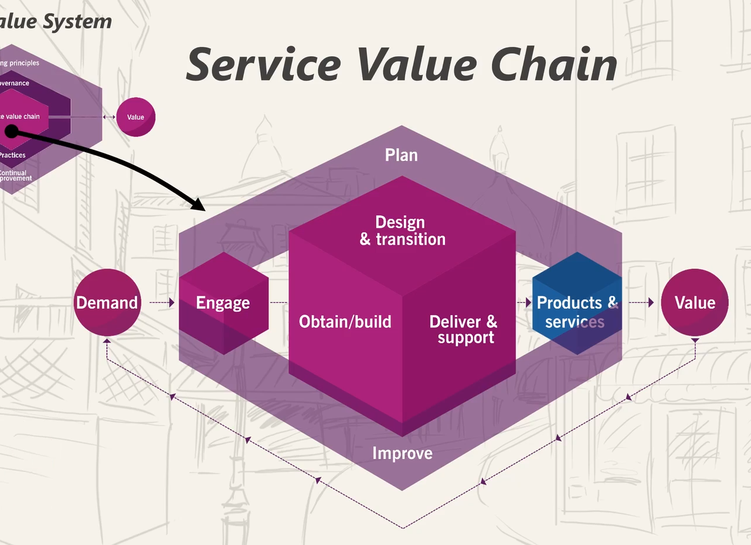
ITIL Service Value Chain

Slide 4
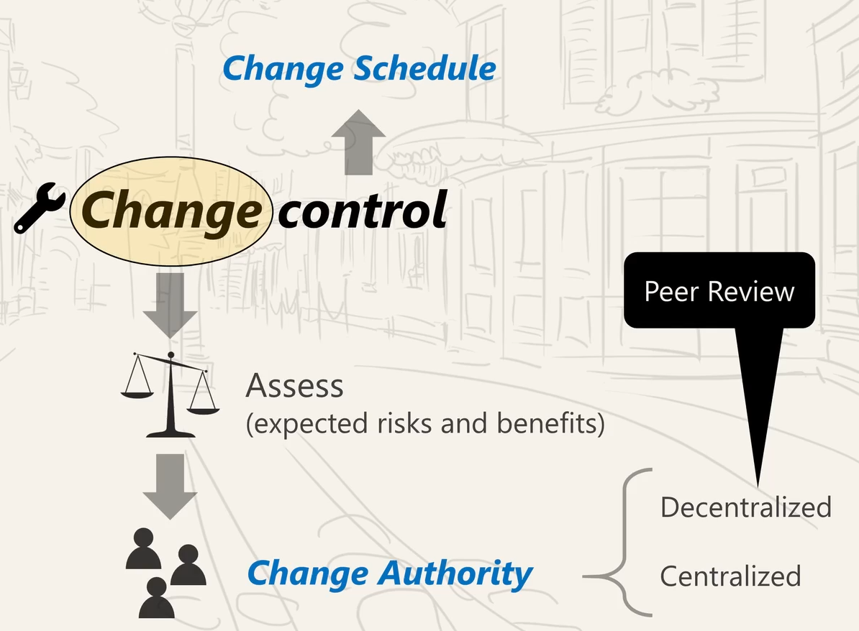
Change-Control Practice

Slide 5
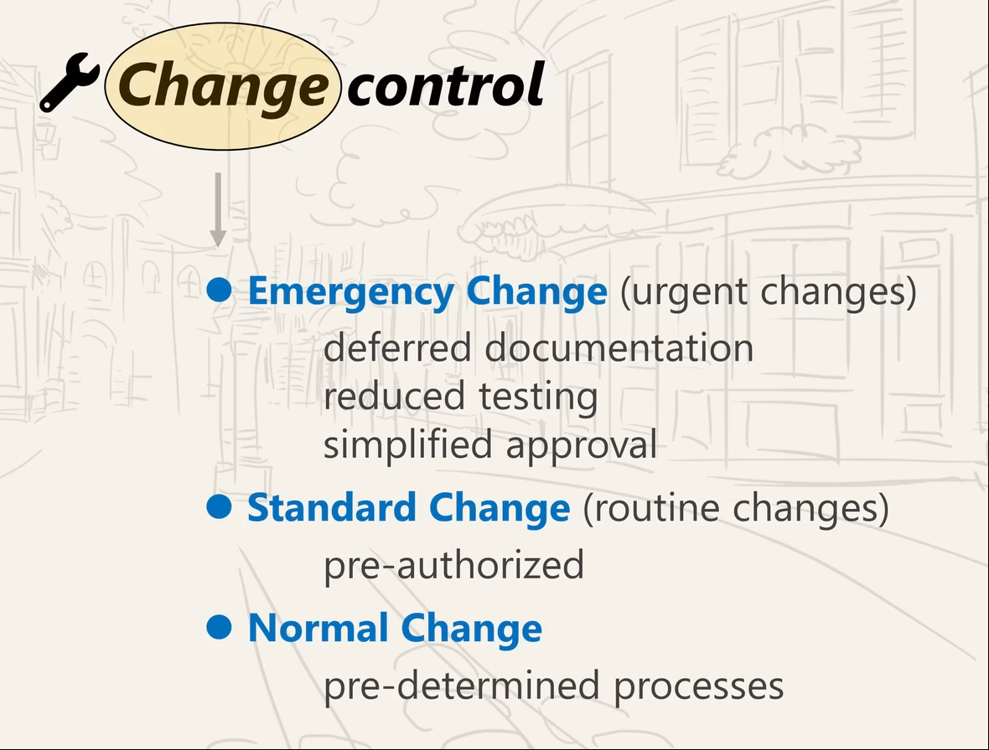
Typen von Änderungen (Change)

Slide 6
Projektmethoden
Wasserfall
Genaue Spezifikation vor Implementierung
Agile
Iterativ. Zusammen mit Kunde / Nutzer
Beide Methoden haben aber bezüglich Change Control und Change Schedule ähnliche Prozesse

Slide 7
Auftrag
Video «An Introduction to the Service Value Chain»
Video «Service Value Chain»
Arbeitsblatt 3 und 5 lesen und umsetzen. Dazu Vorlage 150_AB3und5_AuftragsVorlage.dotx in Klassenshare verwenden.
Im Betrieb Change Prozess und Change Dokumentationsanforderungen aufnehmen.
Ihren Vorschlag für einen optimierten Änderungsprozess entwerfen.
Dokument 150_A3und5_Name1_Name2_Klasse.pdf gemäss Vorlage senden am Ende der Lektion 3 (nächstes Mal) an beat.walter@gibb.ch
Heute Abgabe
Dokument 150_A2_Name1_Name2_Klasse.pdf gemäss Vorlage senden am Ende der Lektion an beat.walter@gibb.ch
Update senden möglich bis Dienstag 23:59

